Slide 1
实验2
上机课讲解

Slide 2
目录
01
洛谷P5705---数字反转
02
洛谷P2181 ---组合运算
03
洛谷P5709---if语句的使用
04
洛谷P5707---if语句advanced

Slide 3
P5705-数字反转（数据类型灵活使用）
题目描述：
输入一个不小于 100 且小于 1000，同时包括小数点后一位的一个浮点数，例如 123.4 ，要求把这个数字翻转过来，变成 4.321并输出。
输入格式：
一行一个浮点数
输出格式：
一行一个浮点数
确定数字位数
如何取出对应位？
假设该输入浮点数为a
定义整型 convert=a*10
反转后的浮点数b=convert%10+convert/10%10*0.1+…

Slide 4
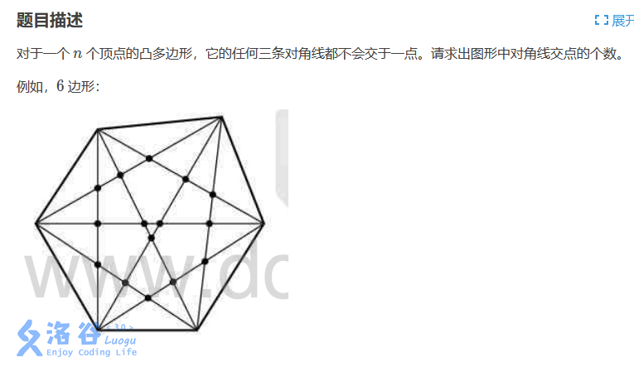
P2181-求对角线个数（if的使用和数字溢出）
问题要点：
三角形不存在对角线
一个四边形（四个顶点）有两条对角线，两条对角线有一个顶点
每出现一个不同的四边形，则有一个对角线交点
$$C_{n}^{4}=n∗\left(n−1\right)∗\left(n−2\right)∗(n−3)/(4∗3∗2)$$
分情况讨论：
if(n<4) {…}
If(n>=4){…}

Slide 5
P5709-吃苹果（if的使用和逻辑运算）
题目描述：
八尾勇喜欢吃苹果。她现在有 m(m≤100) 个苹果，吃完一个苹果需要花费 t(0≤t≤100)分钟，吃完一个后立刻开始吃下一个。现在时间过去了 s(s≤10000) 分钟，请问她还有几个完整的苹果？
输入格式：
输入三个非负整数表示 m 、t 和 s。
输出格式：
输出一个整数表示答案。
如果你出现了 RE，不如检查一下被零除？
解题步骤：
接收用户输入m,t,s。
判断情况：什么时候剩下的苹果数为0？
如果吃一个苹果花费0分钟，或者已经过去的时间超过吃m-1个苹果的时间
逻辑运算连接
已经吃掉的苹果数：
ceil((float)s/t)
#include<bits/stdc++.h>

Slide 6

P5707-上学迟到（if的使用）
题目描述：
输入格式：
两个正整数 s,v，意思已经在题目中给定。
输出格式：
hh:mm 表示最晚离开家的时间（时:分，必须输出两位，不足两位前面补0）
解题步骤：
接收用户输入s,v
定义h和m表示小时和分钟（离开家的时间）
定义路途所需时间（分钟数）time为：
ceil((float)s/v)+10 #include<bits/stdc++.h>
如果time>60*8，计算出h和m
time-=480; h= ? m= ? 判断位数并进行输出
否则 计算出 h=8-(float)time/60; m=?
h一定小于10,先输出0再输出h
判断m是否小于10，若小于10则先输出0

Slide 7
自测
题目列表：
洛谷-题单-【入门1】顺序结构 (本节课完成)
P5705 P2181 P5709 P5707
nankaizb.yuketang.cn 主观题16-21
主观题18，后期可考虑采用for循环完成
主观题21，后期可考虑采用结构体或类完成
洛谷-题单-【入门2】分支结构（全部题目）（自选完成）+题单1 P2433（小学数学N合1）

